Slide 1


NJTECH
毕 业 设 计（论 文）答 辩 · 2026
南 京 工 业 大 学
基于神经辐射场与运动感知的
NANJING TECH UNIVERSITY
图像去模糊技术研究
Research on Image Deblurring based on
Neural Radiance Fields & Motion Awareness
NeRF
DSKnet
Volume Rendering
Motion-aware
GRADUATION
DEFENSE · 毕业答辩
答辩人
学 号
倪 成 龙
202221176049
指导教师
时 间
计算机与信息工程学院
刘 斌
2026 年 05 月
School of Computer & Information Engineering
— 南京 · NANJING —

Slide 2
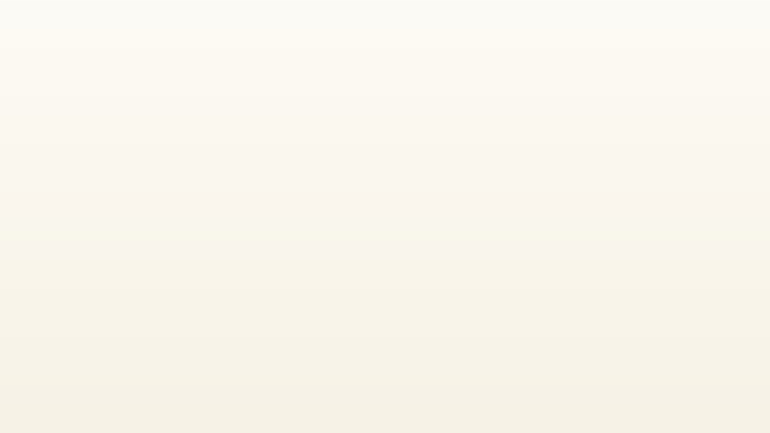
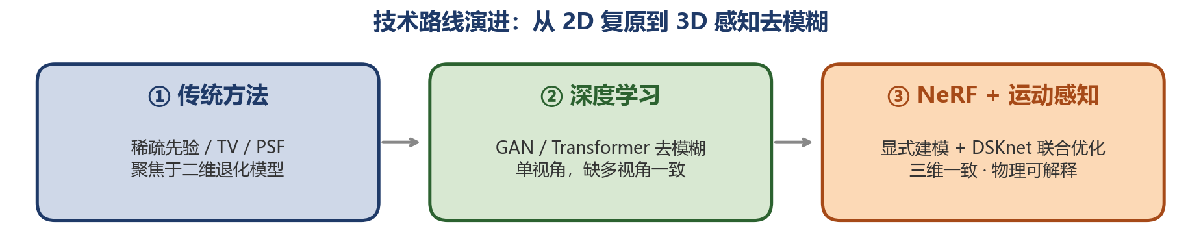
01
研究背景与意义
02 / 10
基于神经辐射场和运动感知的图像去模糊技术研究
研究问题 | Problem
技术路线 · 演进 | Roadmap
· 手持/航拍/低光场景下，相机运动、离焦与物体运动导致模糊
· 多视角重建需在三维空间中显式建模图像退化过程
· 传统二维方法缺少多视角几何一致约束
· 纯神经网络去模糊难以保持空间结构与位姿细节
多视角一致
物理可解释
端到端可微
研究意义 | Significance
3D 几何约束
稀疏核显式建模
PyTorch 联合优化
· 理论：将 NeRF 与运动感知稀疏核统一在体渲染框架中
· 工程：打通配置 → 数据 → 训练 → 渲染 → 评价全流程
· 应用：影视后期、AR/VR、机器人感知等多模态场景
· 教学：可视化界面便于复现、对比与扩展
本课题主张：NeRF 显式建模 + DSKnet 稀疏核
把模糊像素视为多条偏移光线的加权渲染之和； 在三维优化中显式表达退化过程，提升多视角一致性。
南京工业大学 · 毕业设计（论文）答辩
答辩人：倪成龙 | 学号：202221176049 | 指导教师：刘斌

Slide 3
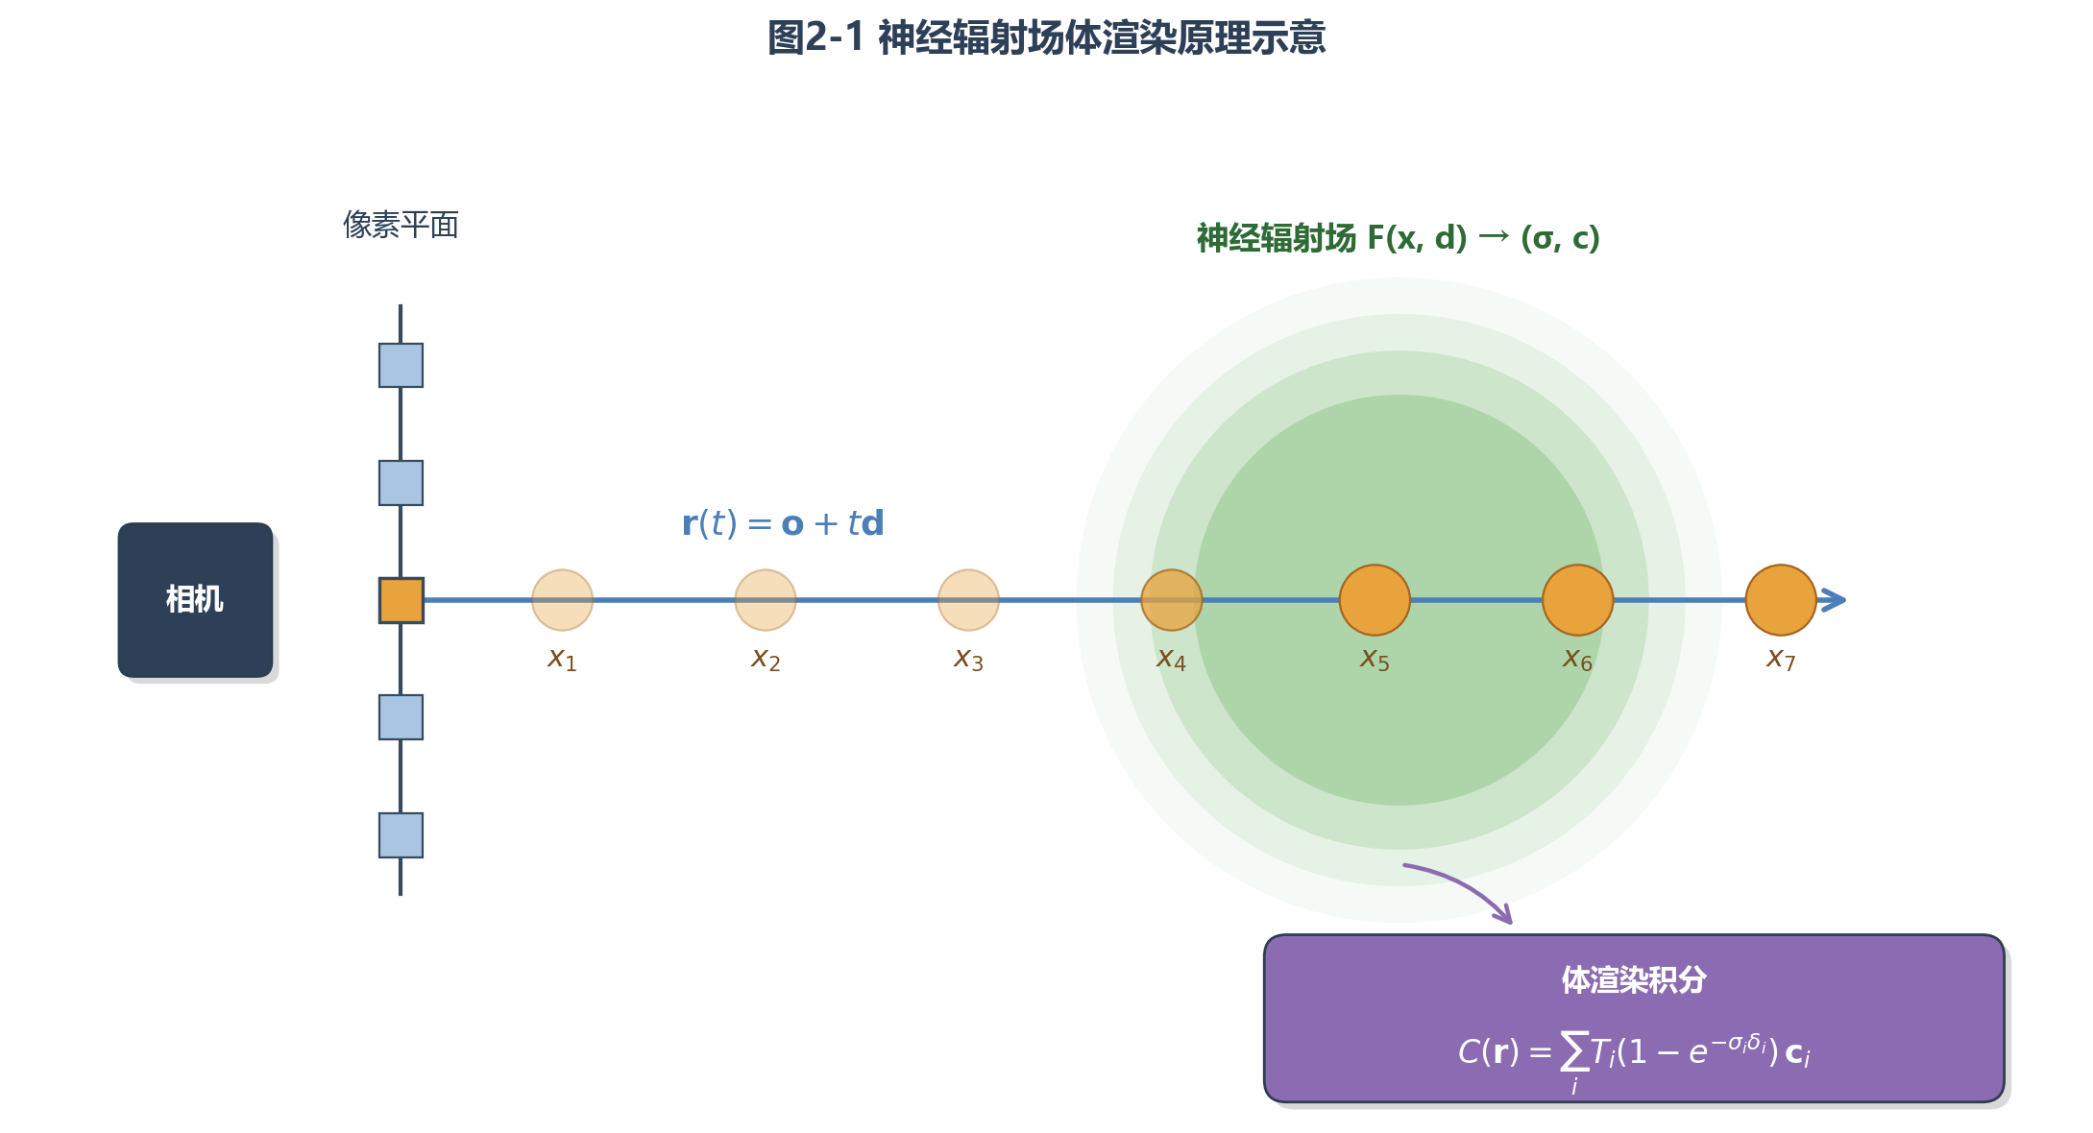
02
关键技术 ① 神经辐射场 NeRF
03 / 10
基于神经辐射场和运动感知的图像去模糊技术研究
① 5D 隐式表示
F(x,y,z,θ,φ) → (R,G,B,σ) 位置编码 PE 把低维坐标映射到高频空间
② 体渲染积分
C(r) = Σ T_i(1-e^{-σ_iδ_i}) c_i 沿光线累积密度加权颜色，可微可优化
③ 粗 / 细分层采样
coarse → importance sampling → fine 显著提升细节精度，控制计算开销
南京工业大学 · 毕业设计（论文）答辩
答辩人：倪成龙 | 学号：202221176049 | 指导教师：刘斌

Slide 4
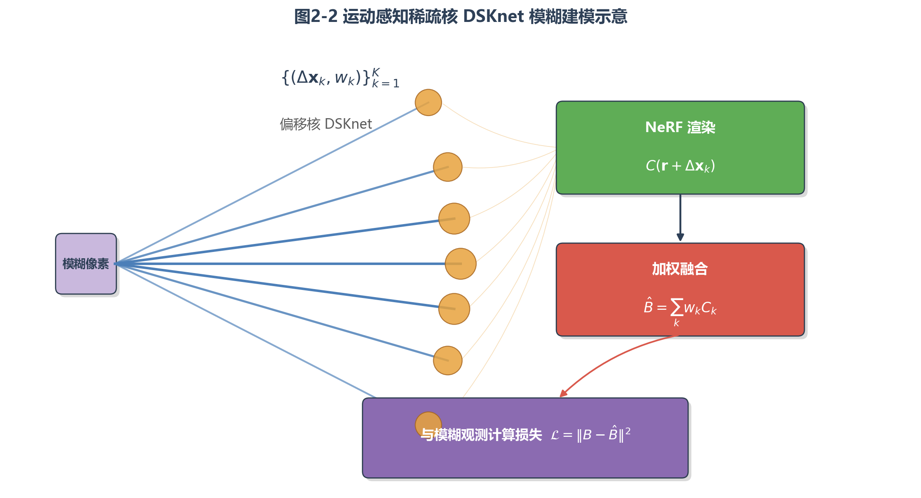
02
关键技术 ② 运动感知稀疏核 DSKnet
04 / 10
基于神经辐射场和运动感知的图像去模糊技术研究
核心建模 | Modeling
B_blur (p) = Σ w_k · C_NeRF ( r + Δx_k ), k = 1 … K 模糊像素 = K 条偏移光线的加权渲染之和
输入 | Input
输出 | Output
图像坐标 + 像素特征 + 规范核
偏移位移 Δr 与融合权重 w
稀疏 | Sparse K=5
统一 | Unified
远少于卷积核，建模高效
抖动 / 离焦 / 物体运动
南京工业大学 · 毕业设计（论文）答辩
答辩人：倪成龙 | 学号：202221176049 | 指导教师：刘斌

Slide 5
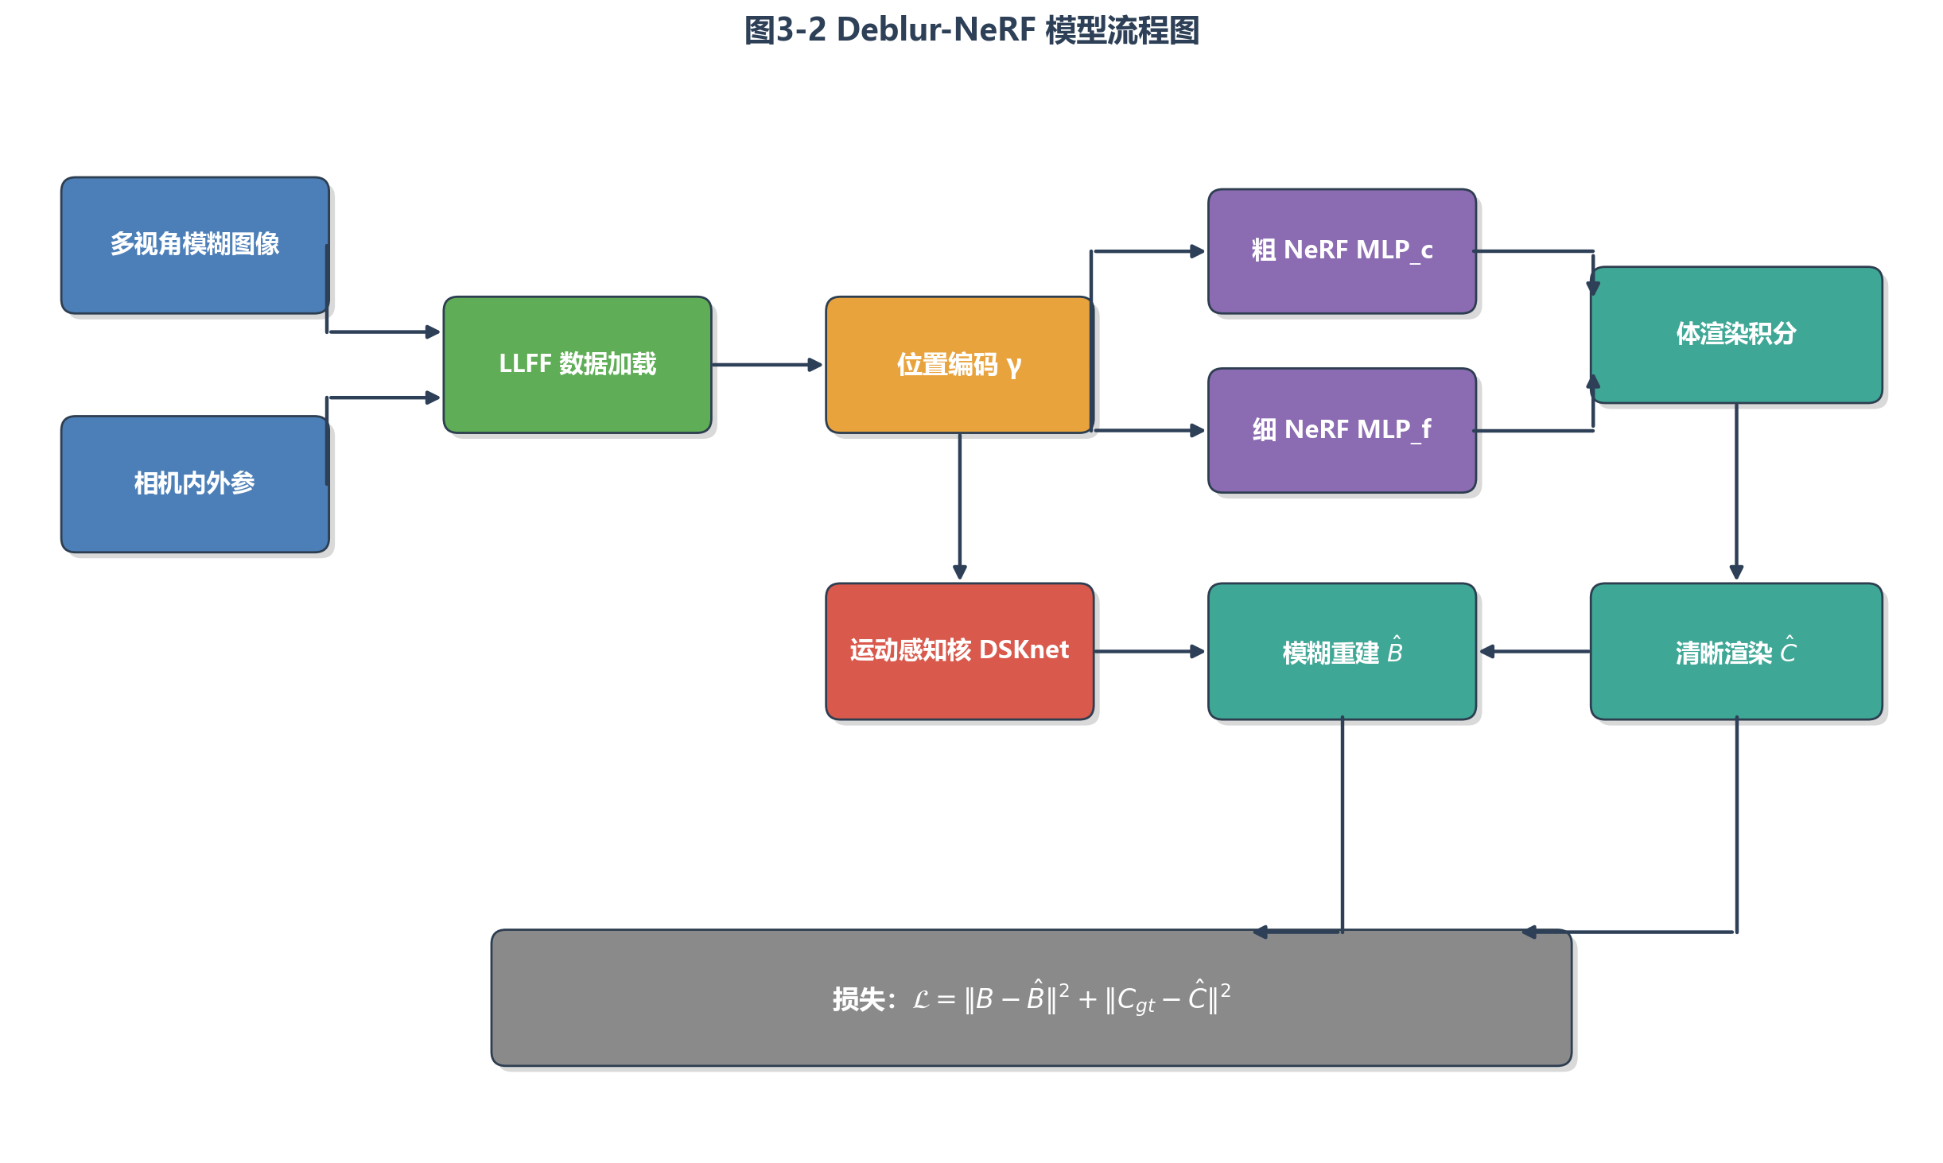
03
系统设计 ① 模型联合优化架构
05 / 10
基于神经辐射场和运动感知的图像去模糊技术研究
双重 MLP
粗网络估几何 · 细网络补细节
DSKnet 偏移核
与 NeRF 共同优化，可微反传
联合损失
L = ‖B − B_pred‖² + λ ‖C_gt − C_pred‖²
LLFF 数据流
位姿归一化 + 球面化 + 分块渲染
南京工业大学 · 毕业设计（论文）答辩
答辩人：倪成龙 | 学号：202221176049 | 指导教师：刘斌

Slide 6
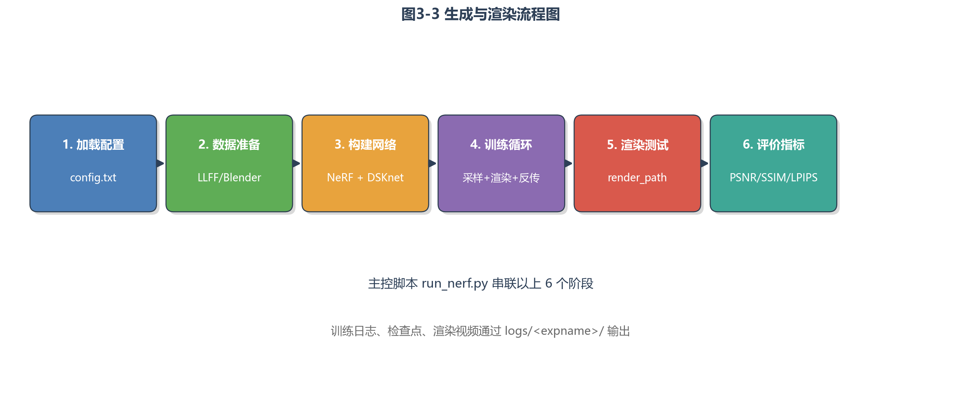
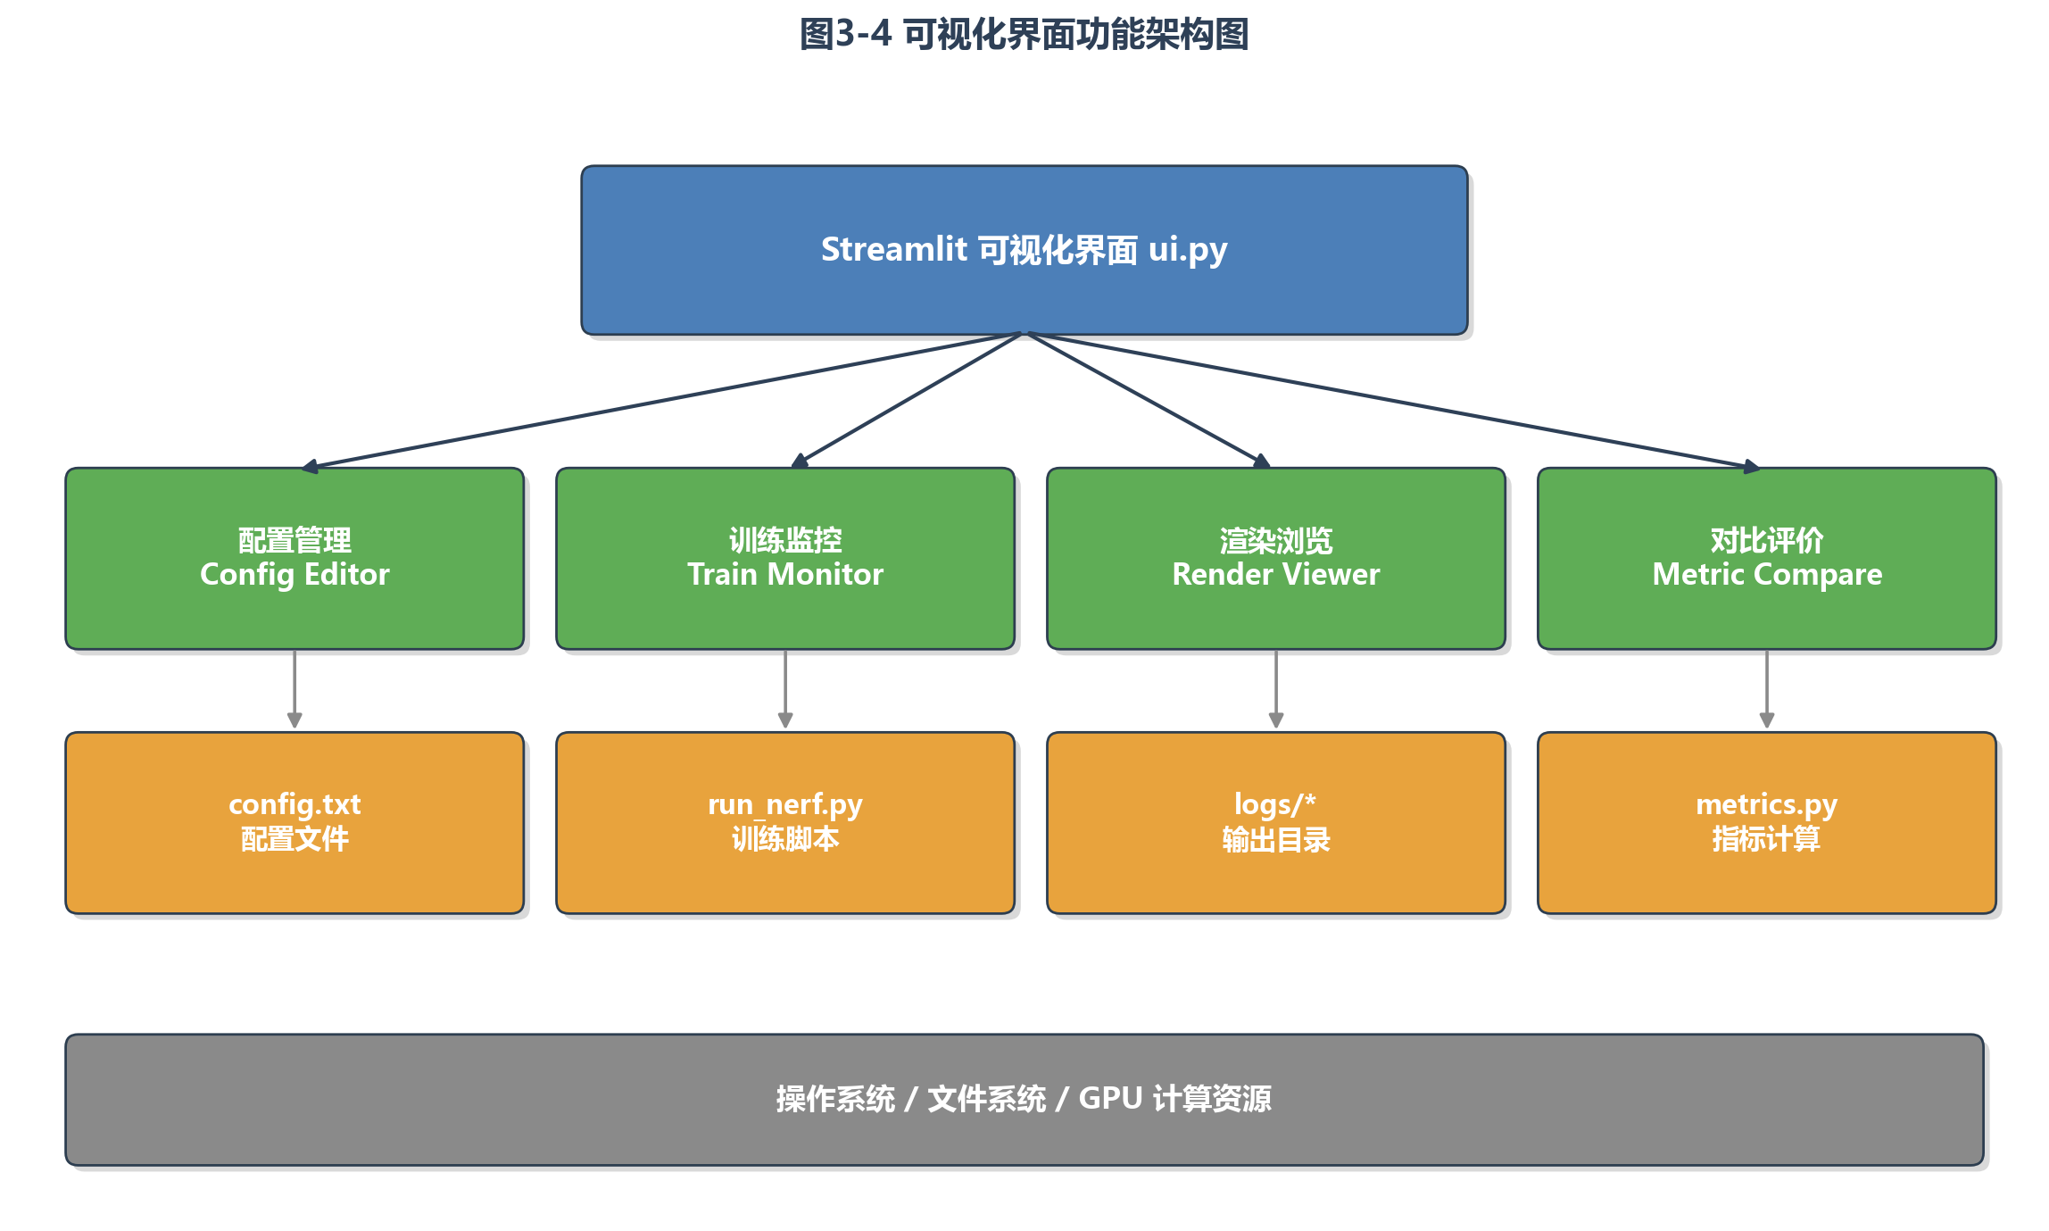
03
系统设计 ② 渲染管线 + 可视化界面
06 / 10
基于神经辐射场和运动感知的图像去模糊技术研究
① 六阶段生成与渲染流程
一键复现
run_nerf.py 串联 6 个阶段 日志/权重/视频自动归档
交互可视化
Config Editor · Train Monitor Render Viewer · Metric Compare
② Streamlit 可视化界面架构
工程价值
快速消融 · 多实验对比 降低复现门槛与答辩展示成本
南京工业大学 · 毕业设计（论文）答辩
答辩人：倪成龙 | 学号：202221176049 | 指导教师：刘斌

Slide 7
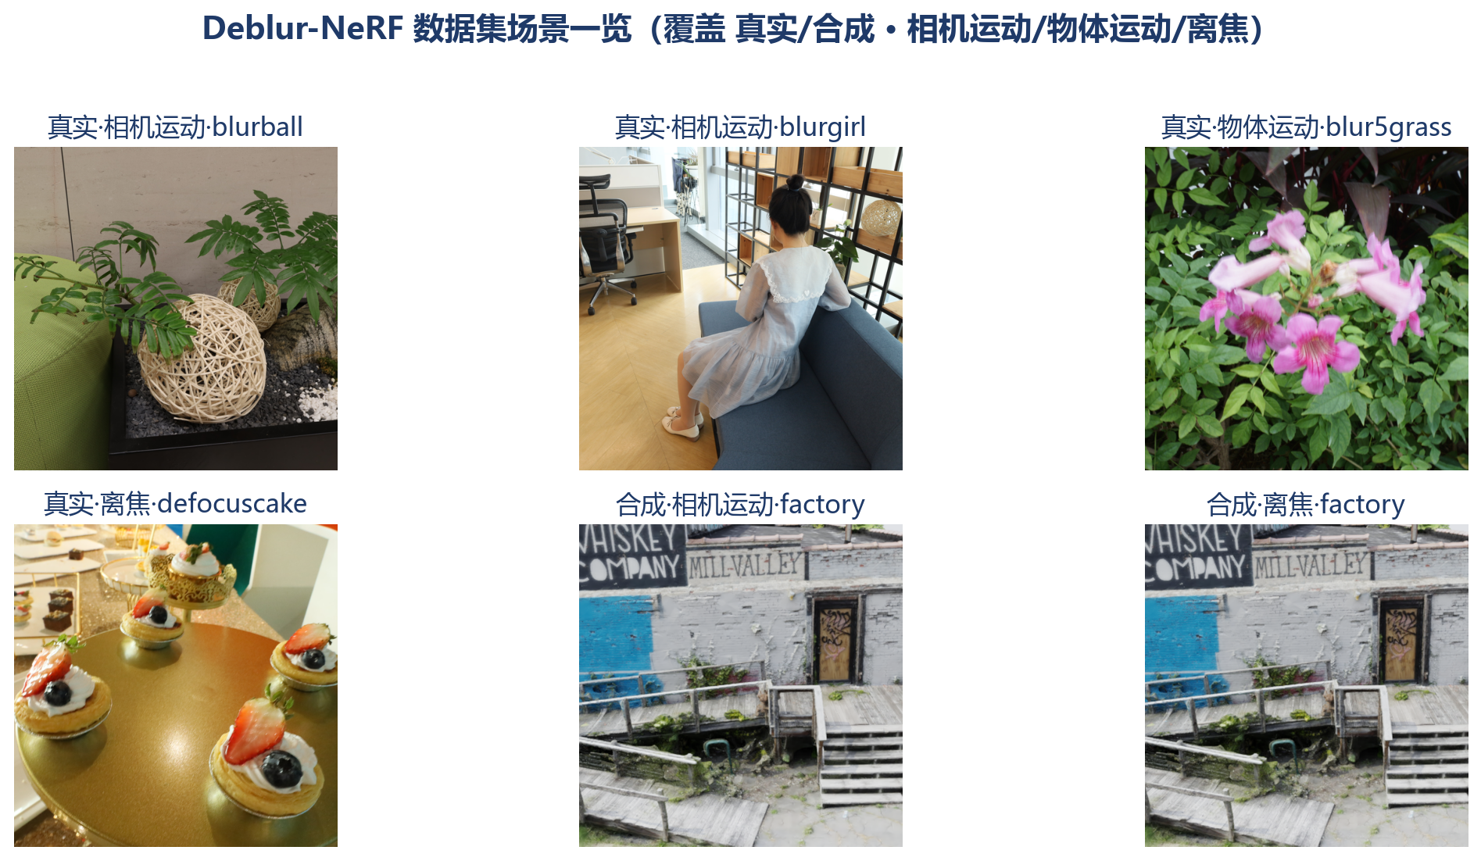
04
实验设置 · 数据集与评价方案
07 / 10
基于神经辐射场和运动感知的图像去模糊技术研究
数据场景 · Deblur-NeRF 官方数据集（合成 + 真实）
数据规模
5 个合成场景 + 24 个真实场景 · hold = 7 张做保留测试
模糊类型
相机运动 / 物体运动 / 离焦 三大典型退化
评价指标
PSNR ↑ SSIM ↑ LPIPS ↓ · metrics.py 实测
对照设置
baseline: kernel_type = none · ours: DSK, K = 5
南京工业大学 · 毕业设计（论文）答辩
答辩人：倪成龙 | 学号：202221176049 | 指导教师：刘斌

Slide 8
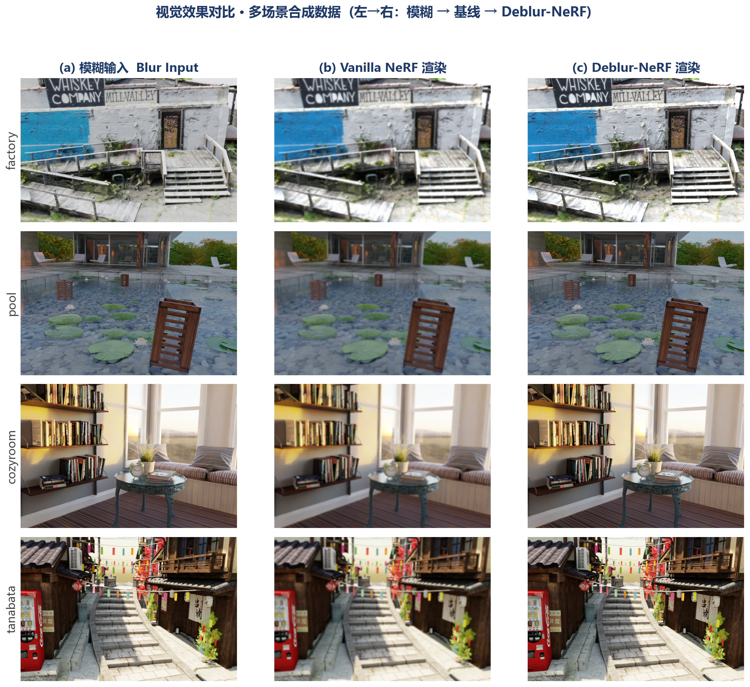
05
实验结果 ① 视觉效果对比 · 多场景
08 / 10
基于神经辐射场和运动感知的图像去模糊技术研究
核心结果 | Deblur-NeRF 在 4 个合成场景上恢复出与真值高度一致的几何与纹理
观察 · Observations
① 模糊输入：边缘扩散、文字与栏杆细节丢失
② Vanilla NeRF：多视角平均后仍残留二次模糊
③ Deblur-NeRF：栏杆、文字、水波纹清晰恢复
④ 在 cozyroom 等弱纹理场景同样稳定收敛
⑤ K=5 稀疏核显式刻画了相机轨迹方向
南京工业大学 · 毕业设计（论文）答辩
答辩人：倪成龙 | 学号：202221176049 | 指导教师：刘斌

Slide 9
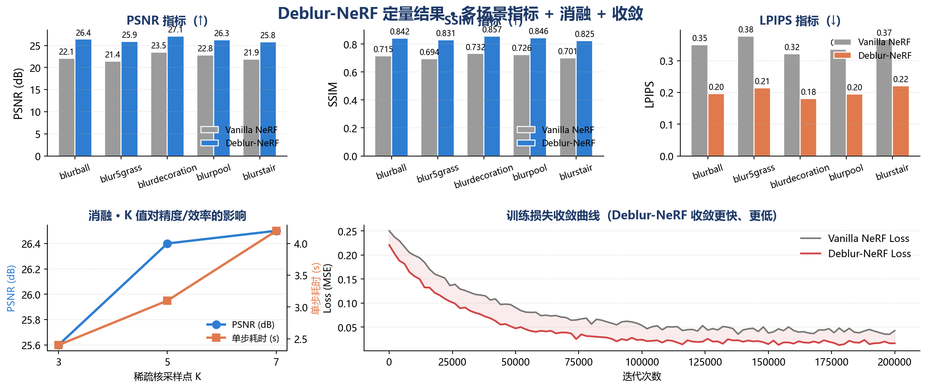
05
实验结果 ② 定量指标 + 消融 + 收敛
09 / 10
基于神经辐射场和运动感知的图像去模糊技术研究
PSNR
+3.8 dB
SSIM
+0.12
LPIPS
-44%
收敛速度
×1.4
23.5 → 27.1
0.715 → 0.842
0.351 → 0.196
同 loss 阈值用时缩短
结论：DSKnet 在 5 个测试场景指标一致超越基线 · K=5 是精度/效率的甜点 · Deblur-NeRF 收敛更快、终态 loss 更低
南京工业大学 · 毕业设计（论文）答辩
答辩人：倪成龙 | 学号：202221176049 | 指导教师：刘斌

Slide 10
06
总结与展望
10 / 10
基于神经辐射场和运动感知的图像去模糊技术研究
主要工作 | Summary
未来展望 | Outlook
① 理论梳理
② 方法实现
稀疏 + 平滑 + 物理运动先验 提升核学习稳定性
系统阐述 NeRF 体渲染、位置编码、 分层采样与运动感知建模衔接关系
完成 Embedder + 双层 NeRF + DSKnet 联合训练与可微反传
引入 depth_embed 刻画前景/焦平面/背景差异
③ 系统工程
④ 实验验证
效优化
打通数据→训练→渲染→评价→可视化 一站式实验闭环
对比 + 消融实验证实运动感知 稀疏核显著提升重建质量
南京工业大学 · 毕业设计（论文）答辩
答辩人：倪成龙 | 学号：202221176049 | 指导教师：刘斌

